Slide 1
POSLOVNI KODEKS
prof. Budrak Aleksandra

Slide 2
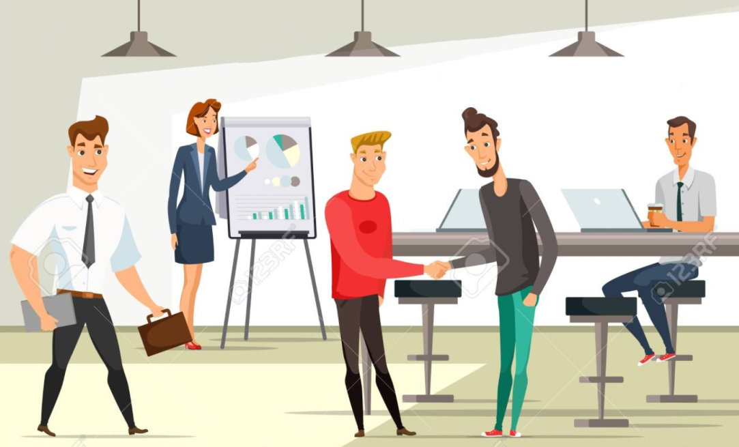
Poslovni kodeks
je skup pravila čiji je cilj da upute zaposlene kako da svoje ponašanje prilagode radnom okruženju u skladu sa moralnim i profesionalnim normama.

Slide 3
Poslovni kodeks obuhvata tri segmenta
odnos prema poslu i saradnicima
odnos prema klijentima i poslovnim partnerima
odnos prema imovini preduzeća.

Slide 4
Odnos prema poslu i saradnicima
Podrazumijeva poštovanje pravila, radnih obaveza i dužnosti (npr. poštovanje radnog vremena, poznavanje poslovnih zadataka, izvršenje na vrijeme i u roku...)
Poslovni odnos sa saradnicima mora biti zasnovan na poslovno-prijateljskom odnosu.

Slide 5
Odnos prema klijentima i poslovnim partnerima
treba njegovati profesionalan poslovni odnos koji se zasniva na medjusobnom uvažavanju, povjerenju i razumjevanju. U svakoj prilici treba uvažavati njihove želje, potrebe i mogućnosti.
informacije koje dajete moraju biti pravovremene i tačne.

Slide 6
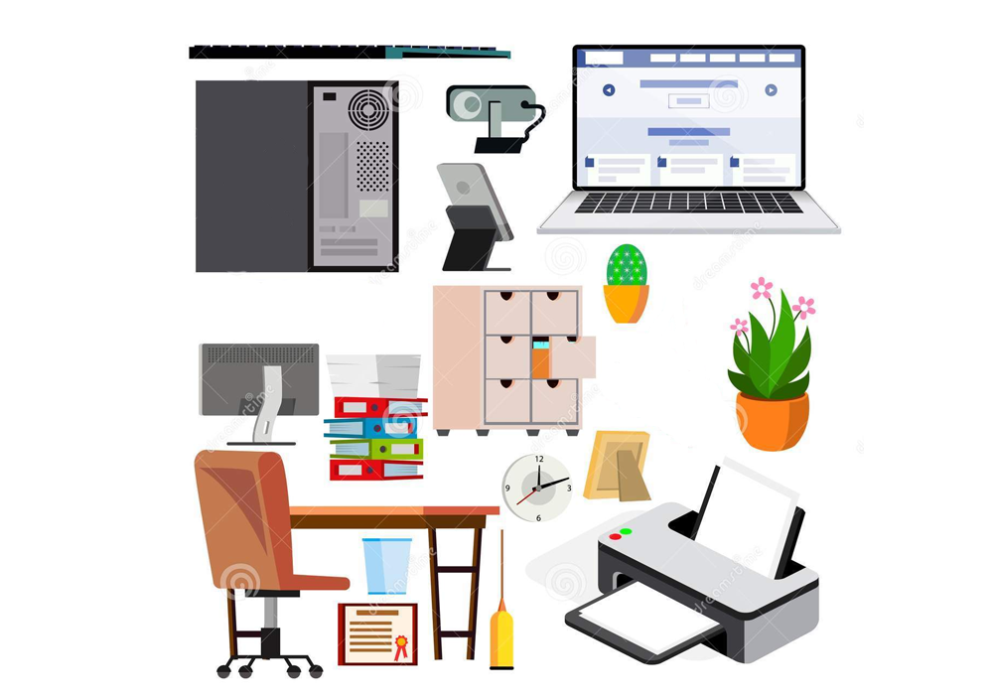
Odnos prema imovini preduzeća
imovina preduzeća se može koristiti jedino i isključivo u poslovne svrhe u ime i za račun firme
pažljivo i odgovorno

Slide 7
Poslovni kodeks
Ponašanje na poslu nije privatna stvar, nego interes preduzeća, jer se na osnovu njega stiče slika o cijelom preduzeću.
jednako je važno kao i znanje i sposobnost zaposlenih

Slide 8
Oblici poslovnog ponašanja mogu se sažeti u tzv. IMPULS PRAVILA:
I
M
P
U
L
S
zgled
– izgledajte poslovno, takav izgled pokazuje vaš profesionalizam.
– budite lijepo vaspitani, pozitivno ponašanje privlači ljude.
– budite iskreni, držite riječ, priznajte grešku
– uvažavajte druge, tako će i oni uvažavati vas
– budite isključivo svoji, ne imitirajte nikoga.
– izgradite svoj lični stil ponašanja, imajte samokontrolu.
aniri
oštenje
važavanje
ičnost
til i takt

Slide 9
Vježba br.1
Osmislite poslovni kodeks za vaše virtuelno preduzeće koji treba da sadrži bar 10 pravila ponašanja (prema kolegama, poslovnim saradnicima, klijentima, rukovodiocima, radnim zadacima i imovini firme)

Slide 10
Vježba br.2
Osmislite i nacrtajte uniformu koju bi nosili vaši zaposleni a u skladu sa djelatnošću preduzeća

